Slide 1
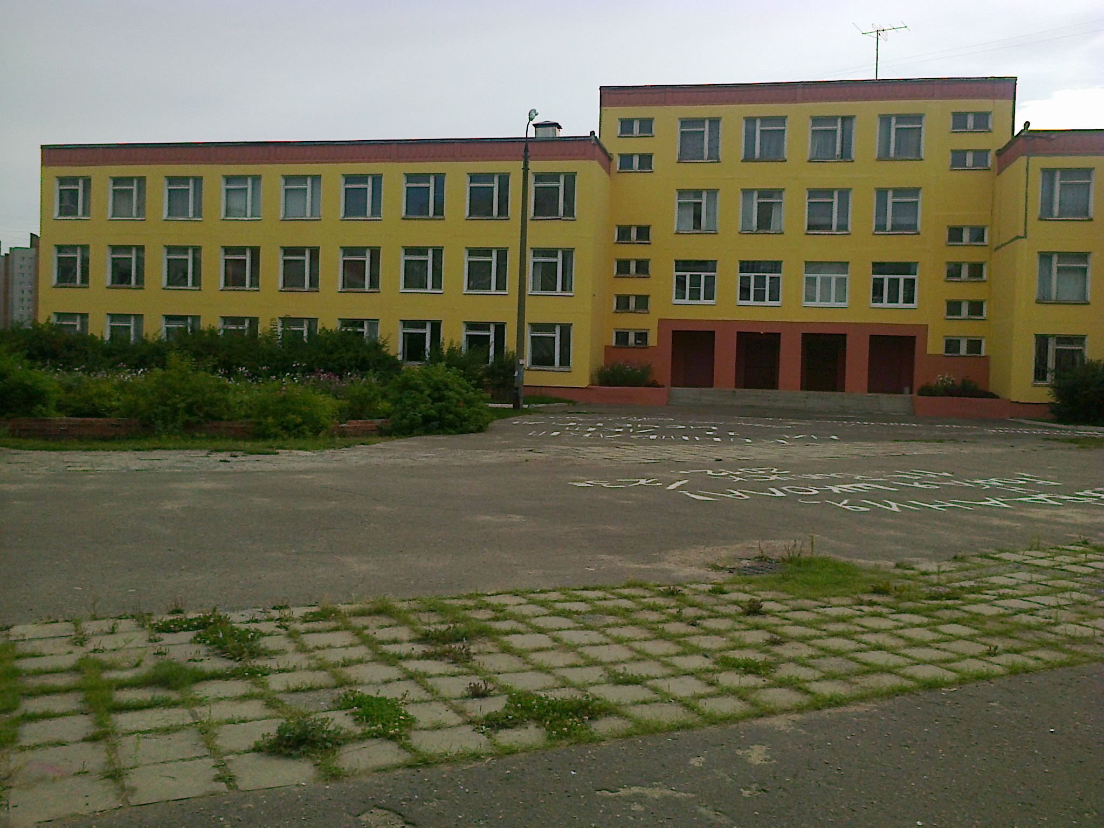
Муниципальное образовательное учреждение средняя общеобразовательная школа № 84
с углубленным изучением английского языка

Slide 2
Тема выступления
Система работы учителя по повышению
качества подготовки учащихся к ГИА в форме
ЕГЭ по обществознанию
и истории

Slide 3
Актуальность темы
Проблема повышения качества образования для школы является одной из важнейших. Перед учителем остро стоит вопрос о повышении качества обучения и подготовки учащихся к итоговой аттестации.

Slide 4
Цель работы
Подготовить учащихся к успешной сдаче ЕГЭ, эффективно используя разнообразные методы и приемы обучения, опираясь на индивидуальные способности школьников.

Slide 5
Задачи:
сформировать положительную мотивацию учащихся на уроках ;
установить связи обществознания и истории
с другими науками;
создавать проблемные ситуаций, возбуждающие познавательный интерес;
использовать методические приемы активного обучения;
использовать непосредственно содержание предметов обществознание и история

Slide 6
Направление деятельности
Правильно организованная подготовка. Очень важно, чтобы эта подготовка к итоговой аттестации носила целенаправленный, системный подход.
Систематическое повторение курса истории и обществознания основной школы с коррекцией знаний.
Организация вводного повторения и организация индивидуального повторения с целью выявления пробелов в знаниях и умениях конкретного ученика.
Формирование опыта решения заданий.
Прочное усвоение знаний по курсу 10-11 классов;
Организация и руководство самостоятельной учебной деятельностью, самоконтролем выпускников по подготовке к ЕГЭ и самоподготовкой к поступлению в учебное заведение.

Slide 7
Мероприятия 1 этап:
определяю ожидаемые результаты сдачи экзамена. Для этого осуществляю опрос учащихся и родителей: «Каких результатов вы ожидаете от сдачи ЕГЭ по обществознанию, по истории?». Как правило, по результатам опроса в классе можно выделить три группы, объединённые общей целью.

Slide 8
Группы учащихся:
1. учащиеся, которые ставят перед собой цель – преодоление минимального рубежа.
2. учащиеся, которые планируют получить не очень высокие баллы, но достаточные для поступления в намеченное учебное заведение.
3. учащиеся, которые планируют получение высоких баллов, необходимых для поступления в учебные заведения, предъявляющие высокие требования к уровню обществоведческой подготовки

Slide 9
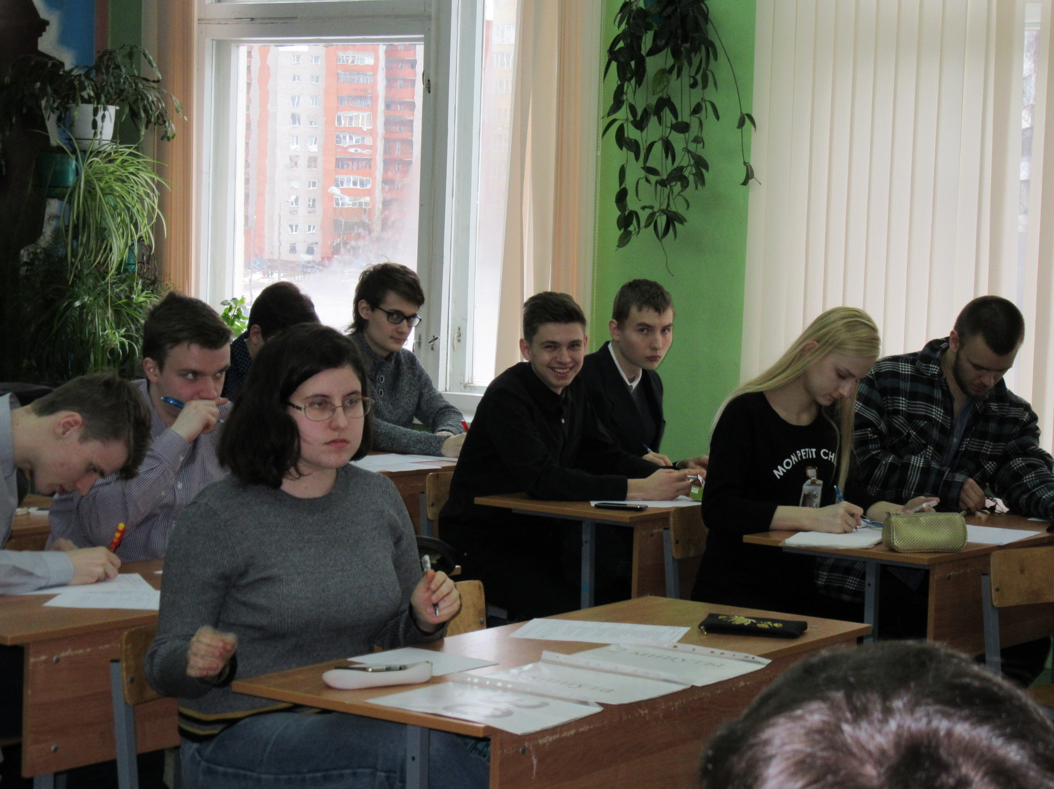

Slide 10
Мероприятия 2 этап:
провожу (в сентябре) диагностические работы с целью выявления сильных и слабых областей обществоведческой подготовки каждого учащегося,
знакомлю учащихся с формой проведения ЕГЭ, его целями и задачами, бланками и КИМами, критериями оценивания,
рекомендую школьникам, какой литературой, какими Internet-ресурсами они могут воспользоваться.
выстраиваю целенаправленные пути подготовки к итоговой аттестации для каждой группы учащихся.

Slide 11
Организация подготовки к ЕГЭ
Необходимо заранее познакомить учащихся с программой курса и перечнем основных тем и вопросов.

Slide 12
.

Slide 13
Необходимо заблаговременно
приобрести полноценный
комплект учебных пособий

Slide 14
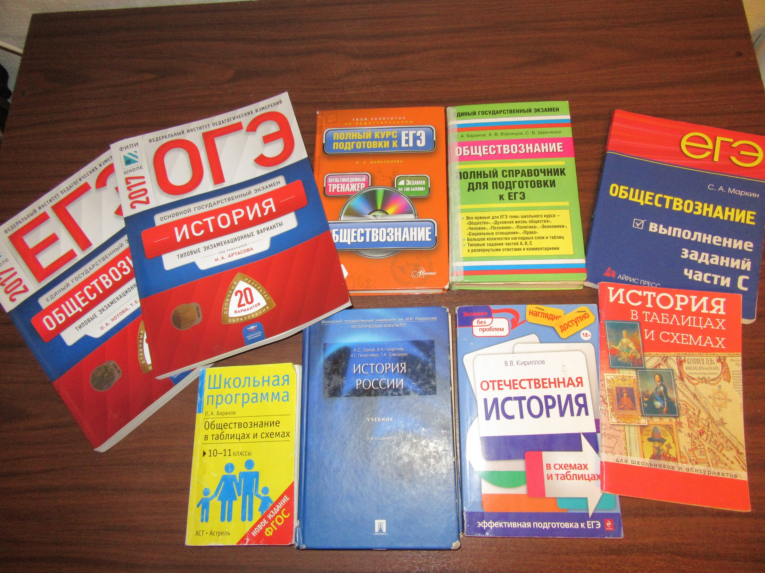

Slide 15
Учащиеся имеют возможность получения консультаций у учителя, который ответит на возникающие в процессе подготовки вопросы

Slide 16
Рекомендация! Распределять учебный материал во времени для подготовки к экзамену, оставив последние дни только для повторения, а не для изучения

Slide 17
работа со слабоуспевающими ребятами
№ | Мероприятия | Сроки
1 | Установление причин отставания слабоуспевающих учащихся через беседы со школьными специалистами: классным руководителем, психологом. Встречи с родителями, беседы с учащимися. | в течение года
2 | Ликвидация пробелов в знаниях, выявленных в ходе ДКР | в течение года
3 | Проведение дополнительных (индивидуальных) занятий. | По графику
4 | Организация групповых занятий с обязательным ведением тетрадей по подготовке к ЕГЭ, с целью ликвидации пробелов в знаниях. | регулярно
5 | Отработка основных терминов, понятий | В течении года
6 | Подготовка дидактического материала для организации индивидуальной работы с учащимися, имеющими пробелы в знаниях. | Втечение учебного года
7 | Индивидуальная работа с родителями слабоуспевающих учащихся для разработки конкретных действий для ликвидации пробелов в знаниях учащихся . | после проведения ДКР

Slide 18
Работа с родителями
Успехи детей зависят от установок и настроения родителей. Уже в сентябре проходят родительские собрания, на которых родителей знакомят с процедурой экзаменов, с требованиями к уровню подготовки

Slide 19
Согласованность действий
учителя – предметника и администрации образовательного учреждения – это еще одна слагающая успеха в достижении общей цели – получение желаемых результатов выпускных экзаменов.

Slide 20
Проблемы в подготовке
1.Поздний выбор экзамена (в последние сроки)
2.Выбор по остаточному принципу или неосознанно
3.Очень большой объём информации, особенно по истории
4.Для поступления на платные факультеты необходимо только перейти порог (порог очень высокий)

Slide 21
Выводы.
1.Современный старшеклассник относится к ЕГЭ как к серьезному жизненному испытанию и связывает с его результатами свою возможность поступления в вуз.
2. На учителя выпускных классов ложится особая ответственность: с одной стороны, необходимо организовать качественную подготовку к предстоящему экзамену, а с другой стороны, не утратить личностного, творческого, мировоззренческого смысла преподаваемого предмета.
3. Таким образом, результативность сдачи ЕГЭ во многом определяется тем, насколько эффектно организован процесс подготовки на всех ступенях обучения, со всеми категориями обучающихся.
4.Если мы сумеем сформировать у обучающихся самостоятельность, ответственность и готовность к продолжению обучения в течение всей последующей жизни, то мы не только выполним заказ государства и общества, но и повысим собственную самооценку.

Slide 22
СПАСИБО ЗА ВНИМАНИЕ!

